Slide 1


Slide 2
İlişkisel ve İlişkisel Olmayan (NoSQL) Veri Tabanı Sistemleri Mimari Performansının Yönetim Bilişim Sistemleri Kapsamında İncelenmesi
GİRİŞ
Günümüzde gelişen teknolojiyle birlikte gereksinimlerde artmış ve bunun daha fazla canlıya ulaşarak etkilemesiyle alternatif çözüm yolları aramak önemli bir ihtiyacımız haline gelmiştir.
Bu amaca hizmet eden bilgiye en kısa sürede erişmek organizasyonlar tarafından istenen bir unsur haline gelmiştir .Böylelikle verilerin depolanması dolayısıyla onlara erişmedeki hız önem kazanmış ve veri tabanı kavramı zorunlu hale gelmiştir.
Aynı zamanda farklı veri modelleme ,veri depolama ve sorgulama yöntemleri geliştirilmiştir.

Slide 3
Bilişim Sistemleri ve Yönetimi
Bilişim sistemleri temelde bilgiyi toplamak,düzenlemek,işlemek ve saklamak işlemleri olarak tanımlanabilir.
Girdi,işlem ve çıktı olmak üzere 3 ana aktiviteye sahiptir.Girdi,organizasyonun içinden veya dışından ham bilgileri toplar.İşlem,ham veriyi daha anlamlı hale getirir.Çıktı ise işlenmiş bilgiyi aktarır
İşletmeler açısından bilişim sistemleri ise bilişim sistem altyapısından yararlanan yönetsel çözümlerdir.Bu noktada bilişim sistemlerini etkin şekilde kullanmak için organizasyon,yönetim ve teknolojiye hakim olmak gerekir.

Slide 4
Veri Tabanı ve Veri Tabanı Yönetim Sistemleri
Veri tabanı(VT),birbiriyle ilişkili verilerin düzenlenip yapılandırılmasıyla oluşmuş veri topluluğudur.Veri tabanı,birbiriyle ilişkisi olan verileri modelleyerek verileri depolar.
Veri Tabanı Yönetim Sistemi(VTYS) ,verilere aynı anda birden çok bağlantı sağlayabilme özelliğini sağlar(d).Bu sistemler verinin nasıl depolanacağını,kullanılacığını ve erişileceğini temel olarak açıklar.
Veri Tabanı Sistemi(VTS) =Veri Tabanı +Veri Tabanı Yönetim Sistemi+Uygulama Programları/Kullanıcı Arayüzleri

Slide 5
Veri Tabanı Modelleri
1-Düz Model veya Tablo Modeli
Satır ve sütunlardan oluşan 2 boyutlu veri grubundan oluşan bir modeldir.
Sütunlarda verilerin benzer özellikleri , satırlarda ise veri grupları yer alır.
2-Hiyerarşik Veri Modeli
Verileri ağaç şeklinde yukardan aşağıya sıralar.Bu veri yapısının depoladığı verilere kayıt denilir.Kök denilen ilk kayıt vardır.Kök haricinde bütün kayıtların bir ebeveyni vardır.

Slide 6
Veri Tabanı Modelleri
3-Ağ Modeli
Bir verinin diğer verilerle bir şekilde ilişkisi olur.Hiyerarşik modelden farkı en sondaki pozisyondaki verinin en iç pozisyondaki veriye işaret ederek ulaşabilmesidir
4-İlişkisel Veri Modeli
Temel kavram ilişkidir.Bu ilişkilerle veri içerindeki ilişkiler modellenir.İlişkiler satır ve sütunlardan oluşan tablolarla ifade edilir.
Tablonun satırları birbiriyle ilişkili olan verilerin bütününden oluşurken,sütunlarda nitelikler bulunur.

Slide 7
Veri Tabanı Modelleri
5-Nesne Yönelimli Veri Modeli
Nesne Yönelimli Programlamaya dayanan veri modelidir
6-Nesne İlişkisel Veri Modeli
İlişkisel işlevselliğin üzerine nesne yönelimli özellikler içerir.

Slide 8
Veri Tabanı Modelleri
7-Çoklu Ortam Veri Modeli
Nesne ilişkisel veri tabanları ile benzerdirler.Temel farklarından biri büyük nesneleri işlerken bu adımları kullanıcıya göstermezler.
Desteklemesi gereken 3 temel özelliği vardır:
Veri Miktarı
Süreklilik
Senkronizasyon

Slide 9
Veri Tabanı Modelleri
8-Dağıtık Veri Modeli
İki veya daha fazla bilgisayarda depolanan ve bir ağ üzerinde dağıtılan bilgiler için kullanılır.
Böyle sistemlerde birden fazla veri tabanına erişim olmasına rağmen kullanıcı bir tek veri tabanıyla çalışıyormuş gibi işlem yapar.

Slide 10
Veri Tabanı Tasarımı
Veri tabanı tasarımı gereksinim ve beklentileri göz önünde bulundurarak gerçeğin aktarılmasında önemli bir rol üstlenir.
İlk olarak kullanıcı gereksinimleri belirlenmelidir.Bu gereksinimler ise veri gruplarını,veri tiplerini ve verinin fiziksel olarak depolanması için kullanılacak olan veri yapılarını belirler.
Bir diğer önemli faktör ise gerçeğin anlaşılabilir tarzda tanımlanmasıdır buna «şema» denir.
Kullanıcı ve bilgisayar düzeyleri sırasıyla «kavramsal» ve «fiziksel» düzeyler, bu düzeylerdeki şemalar da «kavramsal şema» ve «iç şema» olarak adlandırılır.

Slide 11
Veri Tabanı Tasarımı
Geleneksel veri tabanı tasarımı, kullanıcı düzeyinden fiziksel düzeye doğrudur. Kavramsal tasarımda,kavramsal şema belirlenir. Kavramsal şema tanımlamada, kavramsal ya da mantıksal veri modelleri kullanılabilir.
Kavramsal şema ,veri tabanının yapısını genel olarak tanımlar. Kullanıcıların veri tabanının yapısını anlamalarına ve böylece uygulamalarını modellemelerini sağlar
Yüksek düzeyli bir tanımlamadır
Yazılım ve donanımdan bağımsızdır ve son kullanıcı tarafından anlaşılması da daha kolaydır

Slide 12
Veri Tabanı Tasarımı
Geleneksel veri tabanı tasarımında bir sonraki adım yönetim sistemi seçimidir. Veri tabanı yönetim sistemlerinin çoğu mantıksal bir veri modeli kullanmaktadırlar.
Fiziksel tasarım kısmında iç şemayla , verinin veri tabanında fiziksel olarak nasıl işlenmesi konusundaki sorunlar giderilir.İç şema veri tabanının fiziksel gerçekleştirimini ilgilendiren diğer bütün detayları tanımlar .İç şema yazılım ve donanıma bağlıdır.

Slide 13
İlişkisel ve İlişkisel Olmayan Veri Tabanı Sistemleri
İlişkisel Veri Tabanı
Satır ve sütunlardan oluşan birbiriyle ilişkili tabloların meydana getirdiği veri tabanıdır.
Klasik ilişkisel veri tabanlarındaki temel özellikler şunlardır:
Bölünmezlik
Tutarlılık
İzolasyon
Dayanıklılık

Slide 14
İlişkisel ve İlişkisel Olmayan Veri Tabanı Sistemleri
İlişkisel Olmayan Veri Tabanı
İlişkisel olamayan veri tabanları yatay olarak ölçeklendirilen bir veri depolama sistemidir.
Çok büyük verilerin depolanması ve yazılmasında ilişkisel veri tabanlarının eksik kaldığı hususlarda yatay ölçekleme yaparak ölçek sorununa cevap vermiştir.

Slide 15
Karşılaştırma
İlişkisel veri tabanını yerine NoSQL veri tabanını tercihi, özellikle hız ve yatay büyüme ile gereksiz ek maliyetten kurtulmaya dayanmaktadır.
İlişkisel veri tabanlarının kullandığı ACID işlemselliğine karşın NoSQL “BASE” kullanmaktadır.
Pek çok sunucudan aldığı veriye kolay ulaşılabilirlik ,sistemde süreksiz verilerin olmasına izin vererek esneklik sağlar.Sistemlerin gelecekte eninde sonunda tutarlı olacağını garanti eder. Aynı zamanda bu veri tabanı yeni yeni gelişmiş olsa da güvenliğini kanıtlamıştır.

Slide 16
Veri Tabanı Mimarilerinin Performans Karşılaştırması
İlişkisel veri tabanı olarak günümüzde en yaygın kullanılan veri tabanı sistemlerinden biri olan MySQL ve ilişkisel olmayan (NoSQL) veri tabanı MongoDB veri tabanı sistemi kullanılmıştır.
MySQL ve MongoDB veri tabanı sistemlerinin performans ve yatay ölçeklenebilirlik incelemesi için aşağıdaki işlemlerin uygulanması ve sonuçlarının ortaya çıkarılması hedeflenmiştir.
Veri tabanı sunucu sistemleri özellikleri belirlenmesi.
Veri tabanı şemaları oluşturulması
Sorguların belirlenmesi
Veri tabanı ayarlarının yapılması
Ölçümler ve ölçüm metrikleri bilgileri
Performans analizi ve sonuçlarıdır

Slide 17
Veri Tabanı Sorguları
1.sorgu için sadece “SELECT” deyimi içeren basit bir sorgu hazırlanmıştır.
2. sorgu için daha karmaşık “INNER JOIN” deyimi içeren bir sorgu hazırlanmıştır.
3.sorgu için ise “SELECT” ile birlikte iç içe “JOIN”, “INNER JOIN” ve “WHERE” deyimi içeren detaylı karmaşık bir sorgu hazırlanmıştır.

Slide 18
Ölçümler
Projede ölçümler için zaman kavramı ön planda tutulmuştur.Zaman ölçümleri için 3 yöntem kullanılmıştır
1.Yöntem : Clock() fonksiyonu kullanımı
2.Yöntem : Gettimeofday() fonksiyonu kullanımı
3.Yöntem : Slow Query Log (Yavaş sorgu kaydı)

Slide 19
Ölçüm Metrikleri
Veri tabanlarının performansını ölçmek için ortak bir metrik gereklidir.
Sorguları hesaplamak için kullanılan formüller:
Saniyedeki Sorgu
(Toplam Sorgu Sayısı x Toplam İş Parçacığı Sayısı)/Ortalama Sorgu Süresi
2.İş Parçacığı Başına Saniyedeki Sorgular
(Toplam Sorgu Sayısı)/Ortalama Sorgu Süresi

Slide 20
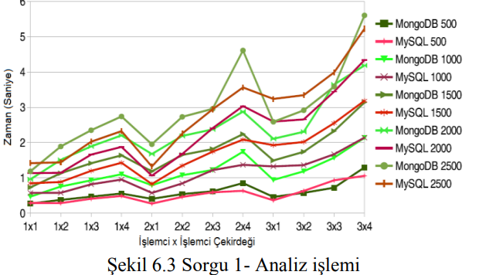
MySQL ve MongoDB veri tabanlarına sorgu 1 (basit sorgu) ile karşılaştırma testi uygulanmıştır.
Yapılan analizde; MongoDB, sorgu sayısı farkı arttıkça daha belirgin bir performans kötülüğü gösterdiği tespit edilmiştir. Bu karşılaştırma, işlemci çekirdeği sayılarının toplam sayısı aynı olduğu zaman, 2 ya da 1 işlemci kullanımının değişmez olduğunu açıkça ortaya koymuştur (1x2 ve 2x1). MySQL veri tabanının, özellikle 3 işlemci sayısı ile 1 işlemci çekirdeği sayısına göre incelendiğinde daha kötü performans gösterdiği görülmektedir.

Slide 21
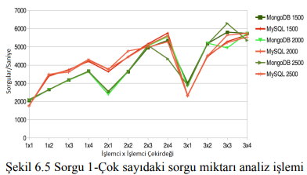
Sorgu 1-Çok sayıdaki sorgu miktarı analiz işlemi
MySQL veri tabanı sisteminin, sorgu sayıları arttığında MongoDB üzerinde avantaj sahibi olduğu görülmektedir. Fakat 2 işlemci ve 3 işlemci çekirdeği yapılandırmasından sonraki diğer yüksek işlemci-işlemci çekirdeği sayılarında sorgu/saniye grafiğinde keskin bir şekilde azalma görülmektedir. MongoDB bu yapılandırmalarda daha fazla avantaj göstermiştir

Slide 22
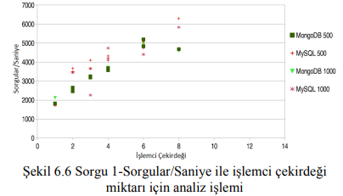
Sorgu 1-Sorgular/Saniye ile işlemci çekirdeği miktarı için analiz işlemi
MySQL için biraz daha iyi olan performans 4 işlemci çekirdeğine kadar hemen hemen aynıdır.

Slide 23
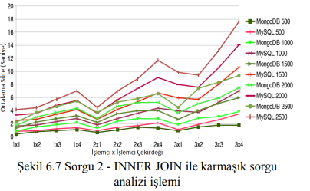
SORGU 2-INNER JOIN ile KARMAŞIK SORGU
Yapılan analizde; MySQL veri tabanı sisteminin MongoDB’ye göre ortalama sorgu süreleri sonuçları, sorgu sayısı farkı arttıkça daha belirgin bir performans kötülüğü göstermiştir.

Slide 24
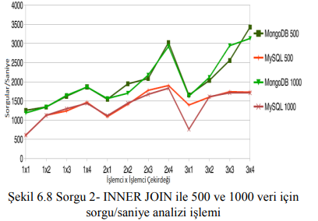
Sorgu 2- INNER JOIN ile 500 ve 1000 veri için sorgu/saniye analizi işlemi
Yapılan analizde; MongoDB veri tabanı sisteminin, daha az bir sürede daha çok sorgu yürütmesinin mümkün olduğu, sorgu sayısı değiştikçe performans ölçümünün daha belirgin hale gelerek sorgu/saniye başına %40 oranında daha iyi performans sergilediği gözlemlenmiştir.

Slide 25
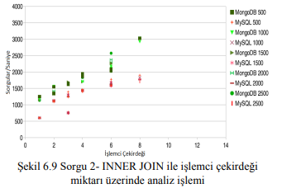
Sorgu 2- INNER JOIN ile işlemci çekirdeği miktarı üzerinde analiz işlemi
MySQL veri tabanı sistemi, veri kayıt miktarı ve sorgu sayısı artışına göre öncelikle kademeli bir düşüş ve ardından küçük performans artışları gösterdiği tespit edilmiştir. MySQL, artan işlemci çekirdeği ve veri kayıt miktarlarında birbirine çok yakın sorgu/saniye performansı göstermiştir. MongoDB veri tabanı sisteminin, MySQL’e göre oldukça yüksek bir performans sergilediği gözlemlenmiştir. Aynı veri kayıt setlerinde MongoDB’nin MySQL üzerindeki belirgin performans farkı ve avantajı görülmektedir.

Slide 26
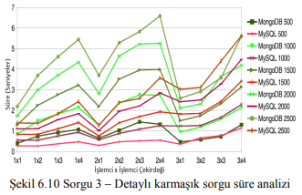
Sorgu 3 – Detaylı karmaşık sorgu süre analizi
Yapılan analizlerde; MySQL veri tabanı sisteminin MongoDB ’ye göre sorgu süresi sonuçları, veri kayıt sayısı farkı arttıkça iyi bir performans göstermiştir. Fakat işlemci ve işlemci çekirdeği yapılandırmalarının değiştirildiği durumlarda performans farklılıkları daha belirgin hale gelmiştir. Bu karşılaştırma, işlemci ve işlemci çekirdeği sayılarının 3x1, 3x2, 3x3 ve 3x4 şeklinde yapılandırıldığı anlarda iki veri tabanı birbiri üzerine hemen hemen aynı performansı gösterdiği gözlemlenmiştir.

Slide 27
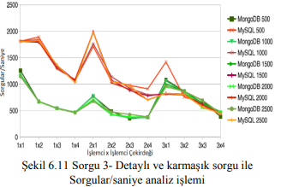
Sorgu 3- Detaylı ve karmaşık sorgu ile Sorgular/saniye analiz işlemi
MySQL veri tabanı sisteminin 2x4 işlemci ve işlemci çekirdeği yapılandırmasında en iyi performansı gösterdiği açık bir şekilde görülmektedir. Fakat 2x1 ve 3x1 işlemci ve işlemci çekirdeği yapılandırmalarında her iki veri tabanı için performans sorunu olduğu gözlemlenmektedir. Bu performans sorunu MySQL’de daha belirgin haldedir.

Slide 28
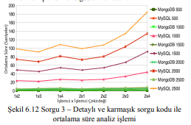
Sorgu 3 – Detaylı ve karmaşık sorgu kodu ile ortalama süre analiz işlemi
Yapılan analizde; MySQL veri tabanı sisteminin MongoDB’ye göre ortalama sorgu süreleri sonuçları, veri kayıt sayısı farkı arttıkça oldukça belirgin bir performans kötülüğü gösterdiği gözlemlenmiştir. Bu karşılaştırma, eşdeğer veri kayıt setlerinde yapılmasına rağmen MySQL veri tabanının sorguları işleme ve sonuçlandırma süresi ortalamasının oldukça yüksek olduğu görülmektedir. MongoDB daha belirgin ve istikrarlı bir performans göstermektedir.

Slide 29
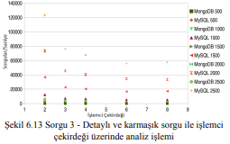
Sorgu 3 - Detaylı ve karmaşık sorgu ile işlemci çekirdeği üzerinde analiz işlemi
Ölçek büyüdüğünde MySQL’in performansındaki dezavantaj açıkça görülmektedir. MongoDB tüm veri kayıt setlerinde oldukça iyi bir performans gösterdiği ortaya konulmuştur

Slide 30
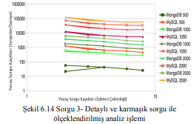
Sorgu 3- Detaylı ve karmaşık sorgu ile ölçeklendirilmiş analiz işlemi
MySQL veri tabanı sistemi, iki eksen boyunca logaritma kullanılarak çizilen grafikte logaritmik bir eğilim olduğu görüntüsü sergilemektedir. MongoDB’nin ise eğilimi nerede ve nasıl gösterdiği net olarak görülmemektedir.

Slide 31
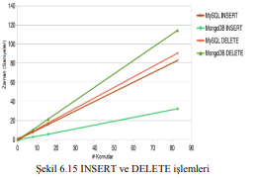
INSERT ve DELETE işlemleri
Yapılan analizde; her iki veri tabanının komut sayılarına göre işlem süreleri doğrusal bir eğilim göstermektedir. MongoDB’nin veri ekleme işlemi MySQL’e göre çok daha iyi bir performansa sahiptir.
Veri silme işleminde ise MongoDB’nin MySQL ile benzer bir performansa sahip olduğu fakat veri silme komut sayılarının artışı ile MySQL veri tabanı sisteminin silme işleminde iyi bir performans sergilediği gözlemlenmiştir.

Slide 32
SONUÇ VE DEĞERLENDİRME
Yapılan analizlerde NoSQL ağırlıklı bir veri tabanının büyük miktarda veri çiftleri içerebildiği, veri çoğaltmada da basit şeması nedeniyle MongoDB kullanılarak daha hızlı daha karmaşık sorgu tiplerinin çalıştırılabildiği izlenmiştir. Her iki veri tabanı sisteminde farklı yapılandırma durumlarında ikinci sorgu tipi ile yapılan performans testlerinde, MongoDB veri tabanı sistemi MySQL’e göre en iyi performansı göstermiştir. Sonraki karşılaştırma testlerinde detaylı ve karmaşık sorgular ele alınarak MongoDB, alt belge koleksiyonu kullanımı nedeniyle MySQL üzerinde çok büyük bir avantaja sahip olduğunu göstermiştir. Bu avantaj, veri tekrarı yaşanabilme durumu pahasına dikkate değer bir şekilde görülmüştür.

Slide 33
SONUÇ VE DEĞERLENDİRME
Yapılan son performans testleri ise yazma ve silme işlemleridir. Basit arama sorgularında mantıksal olarak veri silme işlemi dikkate alınarak yapılan karşılaştırmalar sonucunda MySQL veri tabanı sistemi iyi bir performans göstermiştir. Öncelikle silinecek verinin bulunması gerektiğinden silme işlemine direk olarak bağlantılanır. Her iki veri tabanı bu karşılaştırma sonucunda doğrusal bir eğilim gösterirken MongoDB eklemeler sırasında MySQL’e göre oldukça belirgin ve çok daha iyi bir performans göstermiştir.

